Slide 1
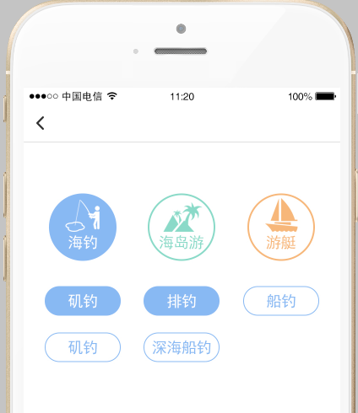
如果标签名超过4个字，要如何对齐？
文案会尽量控制在4字内

Slide 2
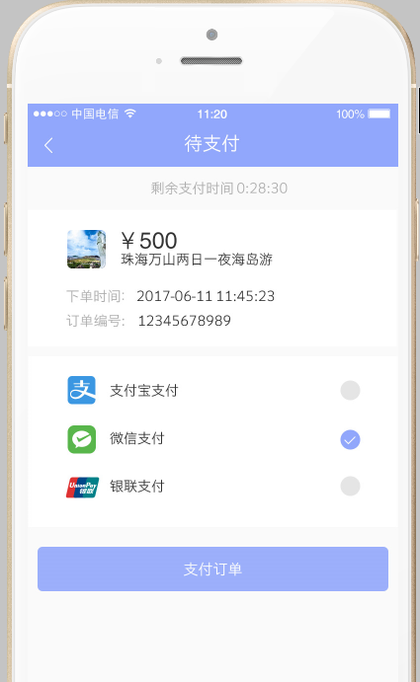
这一期能否暂不实现银联支付？我们目前还没来得及做银联支付的技术准备，希望能安排到下一期实现。
下版本再迭代银联支付方式

Slide 3
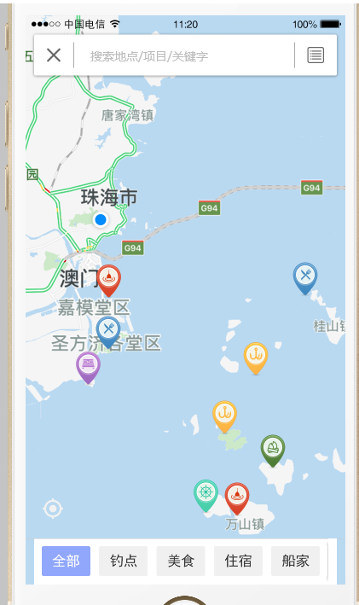
暂不做聚合处理
当地图缩小时，会对标注点进行聚合处理。
例如将这3个气球聚合为一个气球，气球上面标注“3”。
但是，技术上无法实现对不同类别的标注点进行分类聚合。
另外，由于我们前期做了百度地图的技术封装。这个版本将以百度地图为基础实现地图功能。如果要换成高德地图，需要额外投入两个开发人员、一周时间进行接口封装。（据说高德地图更精细一些）

Slide 4
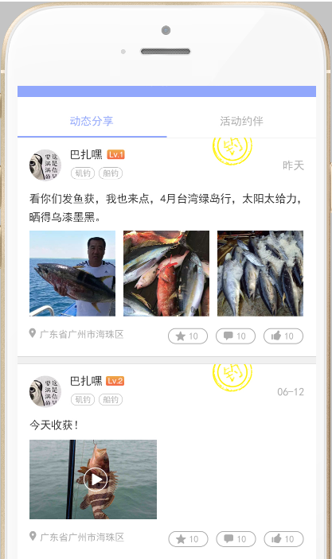
视频复杂度高，涉及到视频压缩传输、视频编解码问题。我们目前还没做好这方面的技术准备。希望能安排在下一期实现。

Slide 5
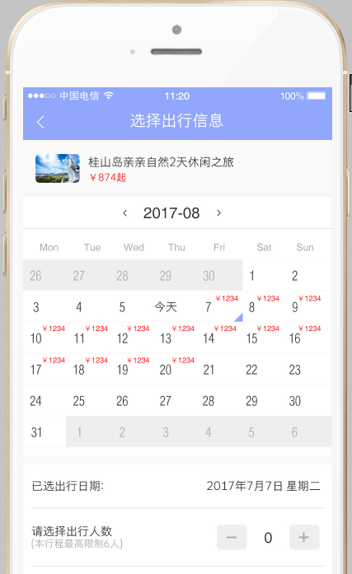
这样的日历没有找到现成的组件可用，只能自己花时间封装。考虑到时间紧迫，能否在第一期先以列表方式展现，在时间充裕时再改为日历形式？

Slide 6
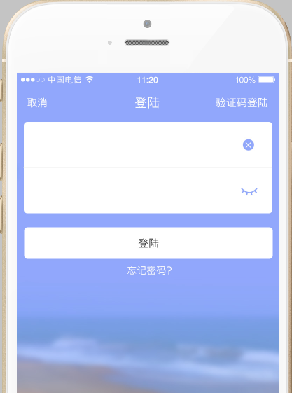
如果还没有注册，应该点哪里？
无注册入口，首次验证码登录为注册。该页面设计稿会修改。

Slide 7
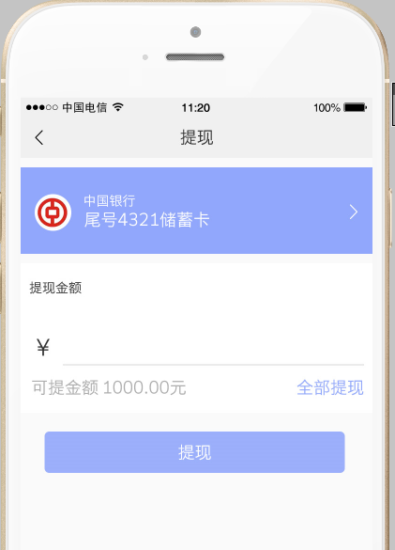
这个提现时自动的还是人工的？
如果是自动的，需要做如下事情：
1.在某银行开通一个专用账户；
2.与某银行商谈一份协议，允许我们通过程序触发转账；
3. 与某银行联调转账和对账接口；
4. 确保账户内有足够余额以便转账。
如果是人工的，这里是否要注明提交提现申请，几个工作日内到账？
人工，3个工作日内到账，设计稿会加上文案提示的。

Slide 8
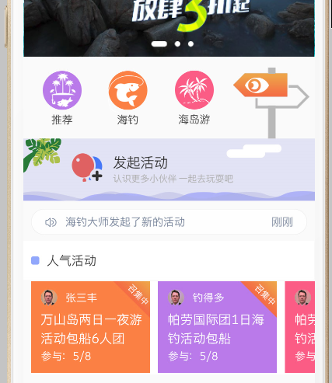
海钓、海岛游是业务线分类。
下面的活动、线路、服务商、文章，都跟某个业务线相关联吗？后台管理需要维护这种关联关系？
点击某个业务线，下面展现该业务线相关的活动、线路、服务商和文章？
点推荐，下面的内容怎么刷新？

Slide 9
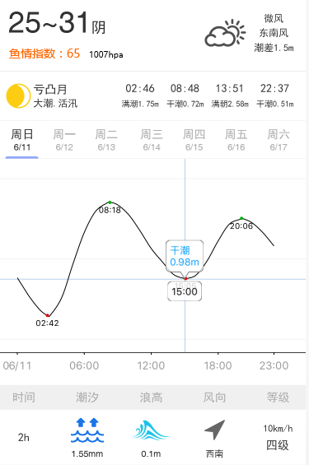
气象数据源问题
旧版本的天气预报数据通过爬虫程序从一些气象网页上抓取。
这需要针对网页的排版结构实现。实际使用发现这些网站的排版结构频繁变化，非常不可靠。
目前能够可靠获取数据的时风和浪高。其中风的数据来自NOAA的GFS, 需要将这些数据转换为风等级、东南西北向，暂时不清楚怎么转换。
气象数据 | 数据范围 | 说明 | 数据源
气温范围 | T到T+6天 | 一天的气温范围，如25~31度 | 暂无
天气状况 | T到T+6天 | 一天的天气状况，如晴天、阴天、阵雨等 | 暂无
渔情指数 | T到T+6天 | 一天的渔情指数 | 暂无
风 | T到T+6天 | 一天的风力和风向，风力以微风/二/三/四等级定义，风向以东南西北定义； | 暂无
 |  | 一天24小时每隔2小时的风向、风速和风速等级； | 需要根据GFS数据计算，计算规则暂不清楚
月龄 | T到T+6天 | 一天的月相 | 暂无
潮汐 | T到T+6天 | 一天的潮汐状况（大中小潮、活汛死汛）； | 暂无
 |  | 一天的4个干潮满潮点的时间点和潮高； | 暂无
 |  | 一天24小时每隔5秒的潮高； | 暂无
浪高 | T到T+6天 | 一天24小时每隔2小时的浪高。 | 从NOAA下载ww3数据处理。分辨率0.5度。

Slide 10
如果要同时选择海钓和海岛游的标签，要怎么操作？
按海钓、海岛游，切换选择

Slide 11
1.商家钱包里面的钱，可以用来参加活动时，支付订单费用吗？
2.玩家不需要身份认证，商家才需要吗？
3.商家身份认证是用身份证，不是用营业执照吗？

